Slide 1
ZOOM- zajęcia zdalne

Slide 2
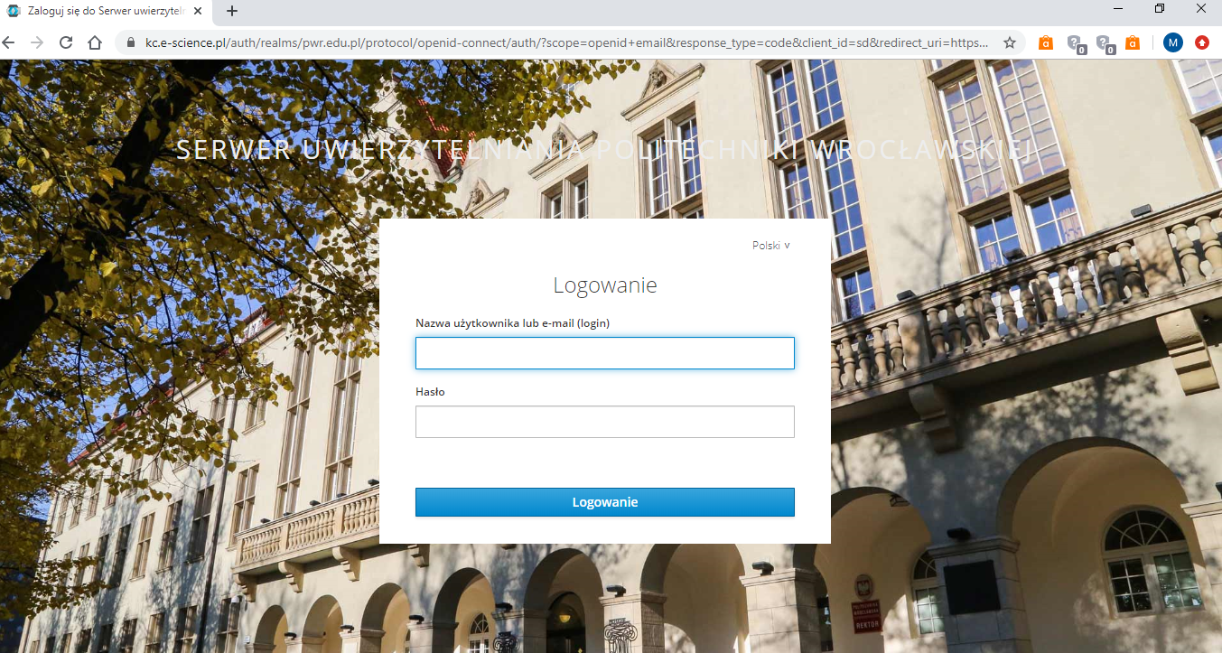
Organizacja zajęć
Wchodzimy w poniższy link :
https://vc.pwr.edu.pl
2. logujemy się z użyciem loginu i hasła do poczty PWr
Okienko jest bardzo podobne do poczty pracowniczej.

Slide 3
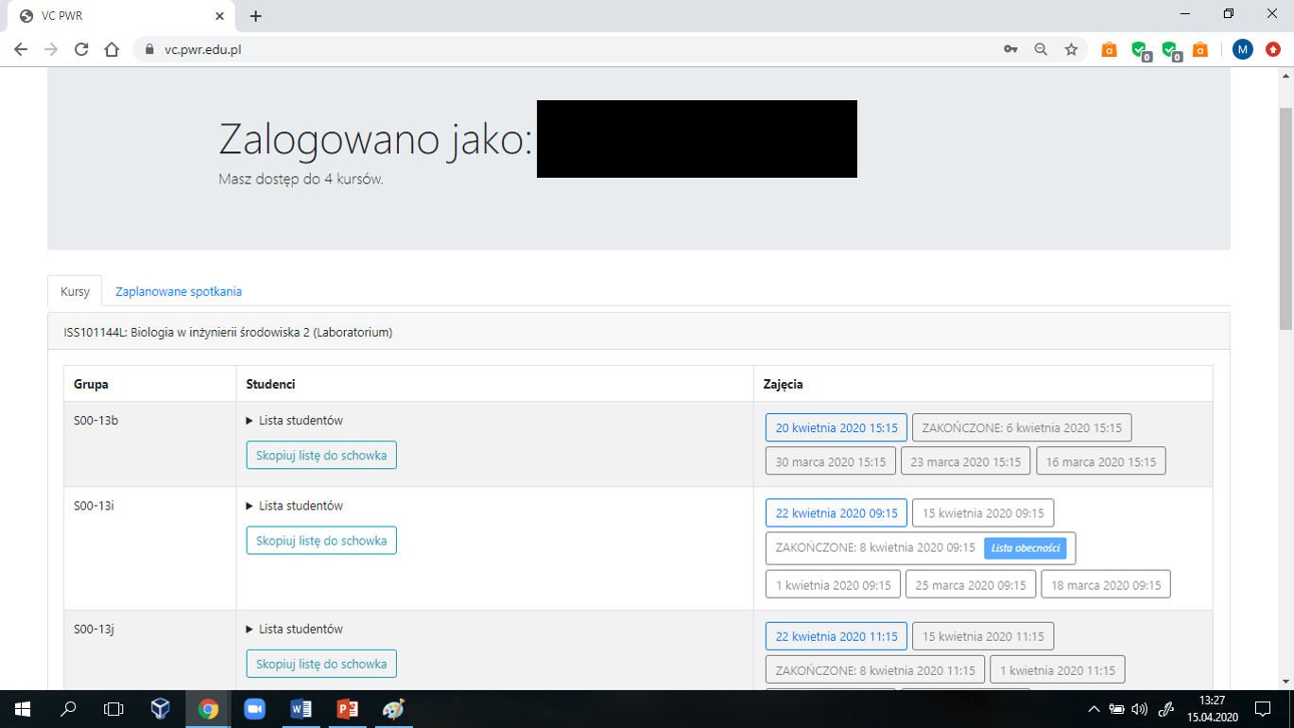
3.Po zalogowaniu pojawi się lista kursów, które osoba logująca się prowadzi, wraz z harmonogramem

Slide 4
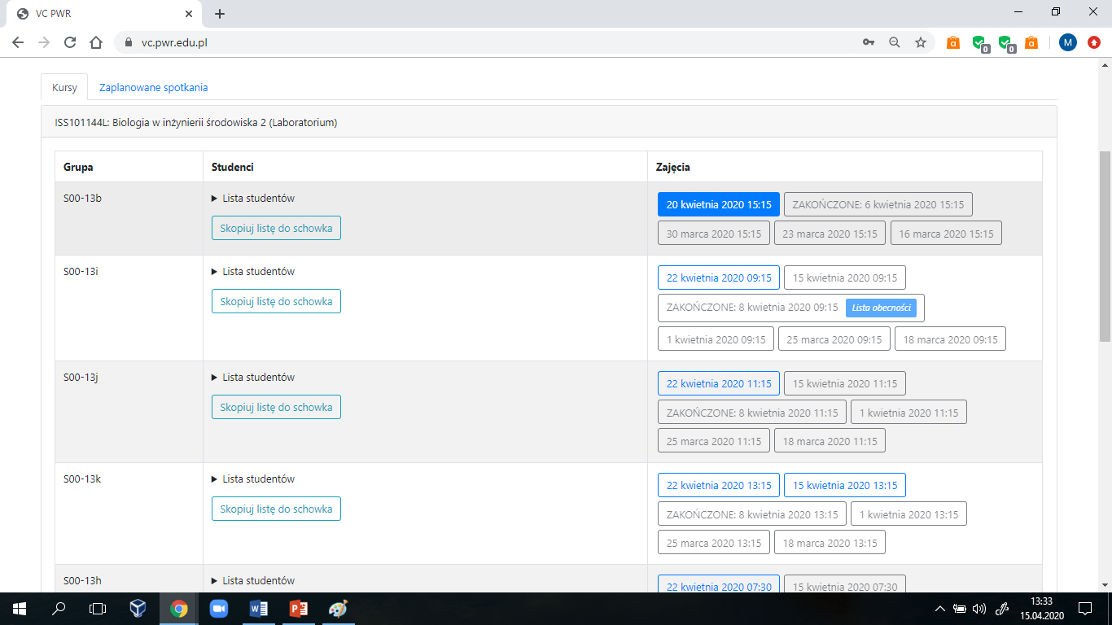
4. Wybrać datę i godzinę zajęć, które chcemy przeprowadzić

Slide 5
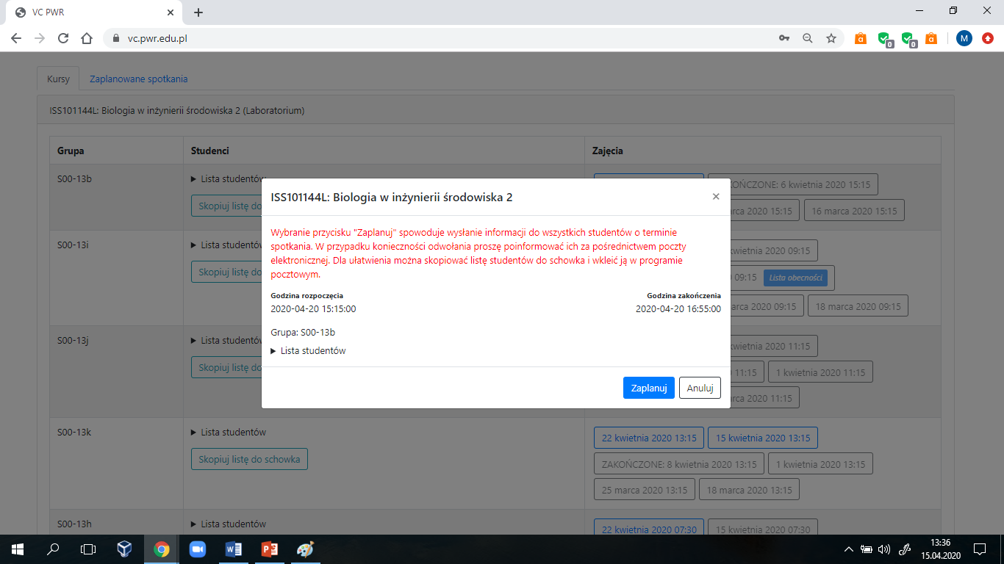
5. Po wybraniu daty spotkania i naciśnięcia ZAPLANUJ wszyscy studenci z grupy dostaną linka, przez którego będą mogli uczestniczyć w zajęciach
Nic nie trzeba dodatkowo studentom wysyłać tylko się z nimi połączyć. A jak to zrobić? Taka informacja na kolejnych slajdach.

Slide 6
6. W celu uzyskania dostępu do platformy wideokonferencyjnej należy przejść na stronę https://pwr-edu.zoom.us/ kliknąć przycisk Zaloguj i zalogować się korzystając z adresu e-mail i hasła do poczty PWr.

Slide 7
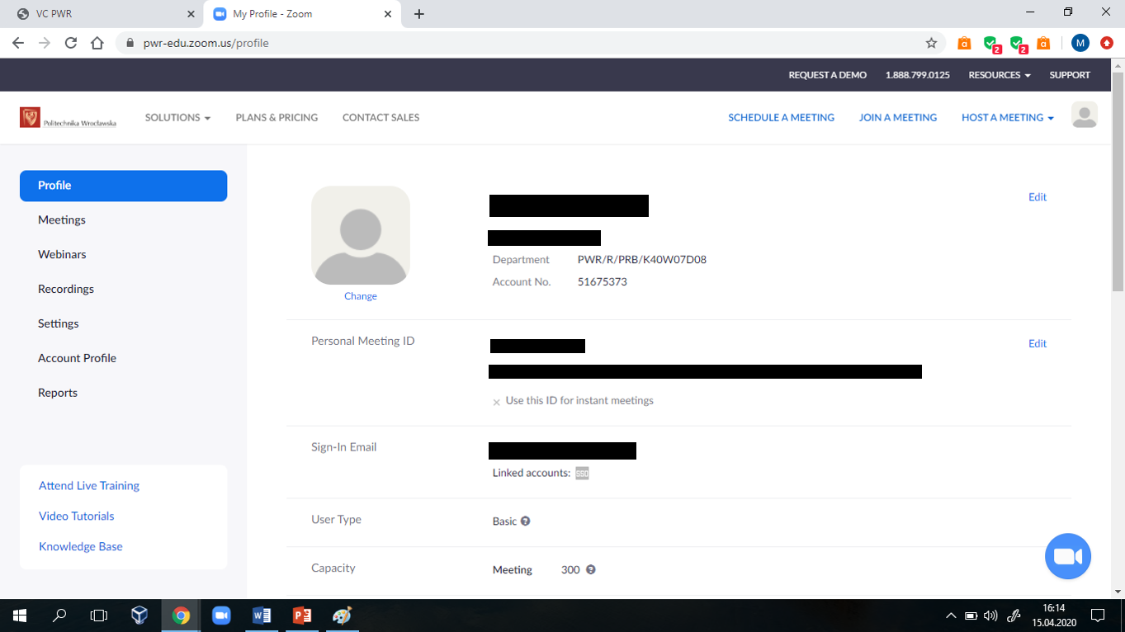
Otworzy się platforma do wideokonferencji

Slide 8
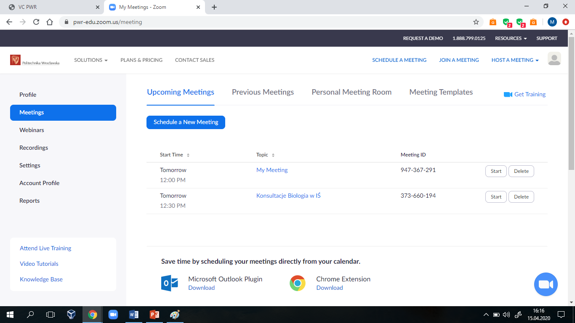
7. Aby uzyskać dostęp do wszystkich zaplanowanych spotkań (zajęć) przejść do zakładki meetings – aby rozpocząć spotkanie/zajęcia wystarczy nacisnąć START (o zaplanowanej godzinie) i gotowe

Slide 9
Planowanie zajęć, które nie są w planie np. konsultacje lub zebrania grup badawczych

Slide 10
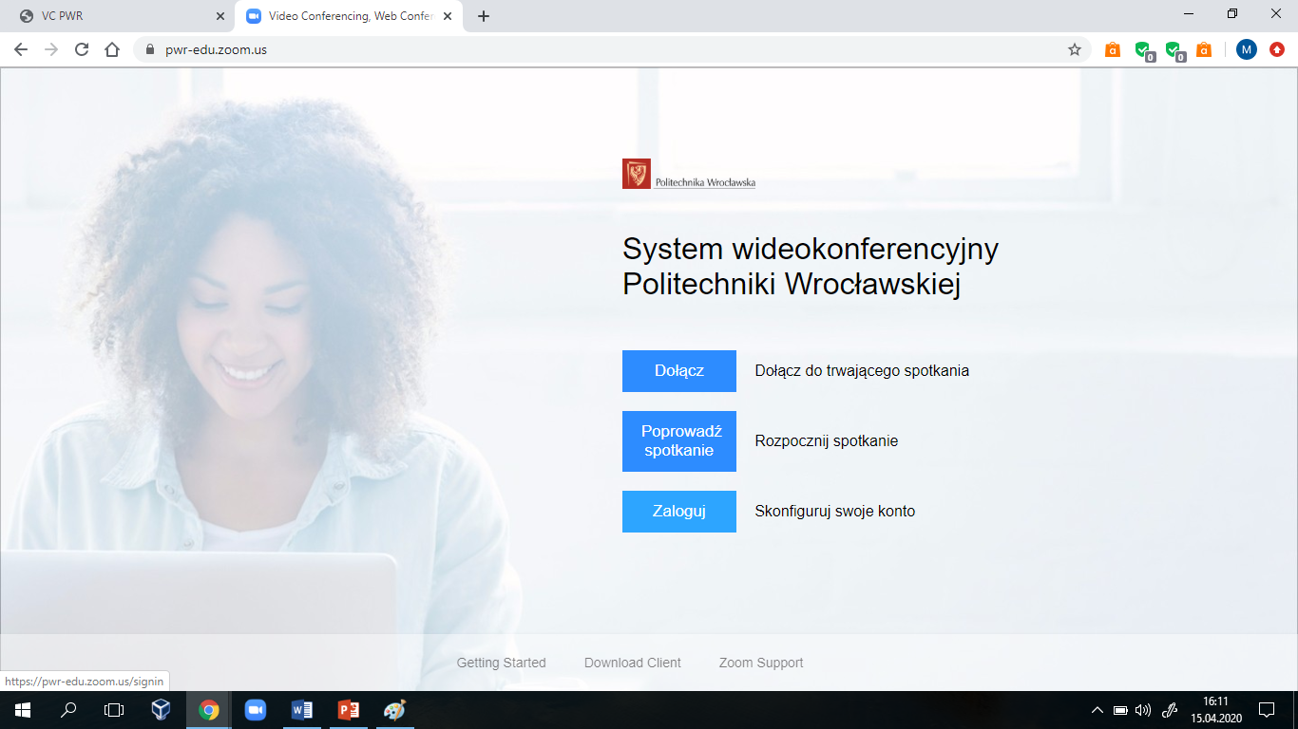
1. Przejść na stronę https://pwr-edu.zoom.us/ kliknąć przycisk Zaloguj i zalogować się korzystając z adresu e-mail i hasła do poczty PWr.

Slide 11
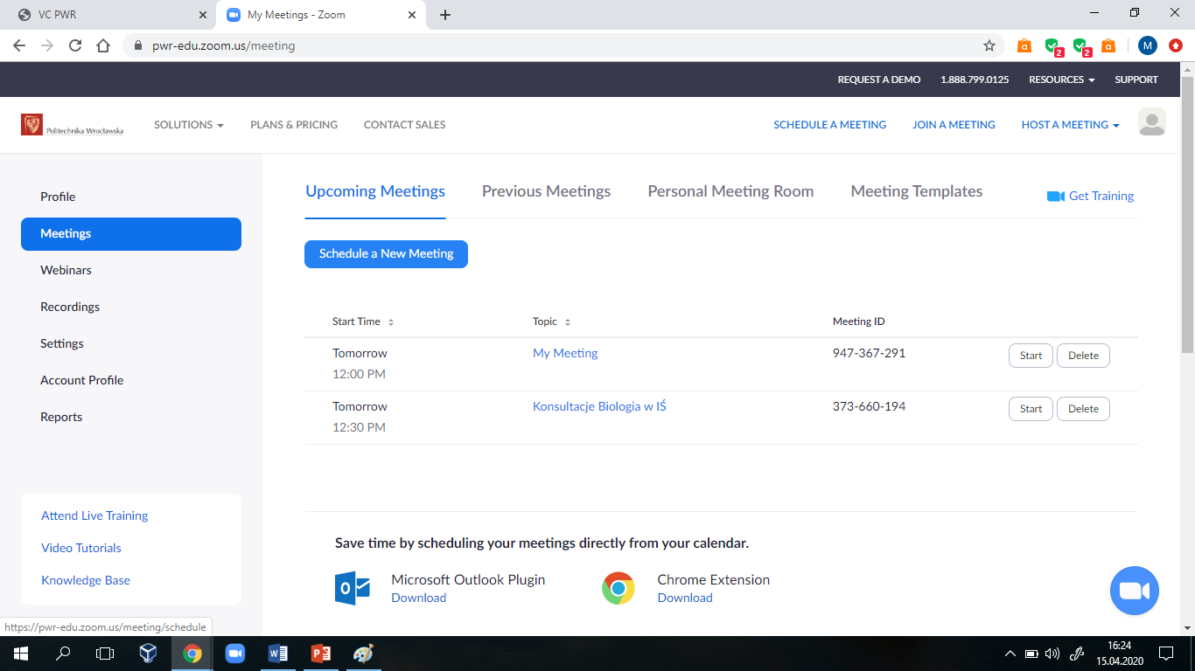
2. W zakładce meetings wybrać schedule a new meeting

Slide 12
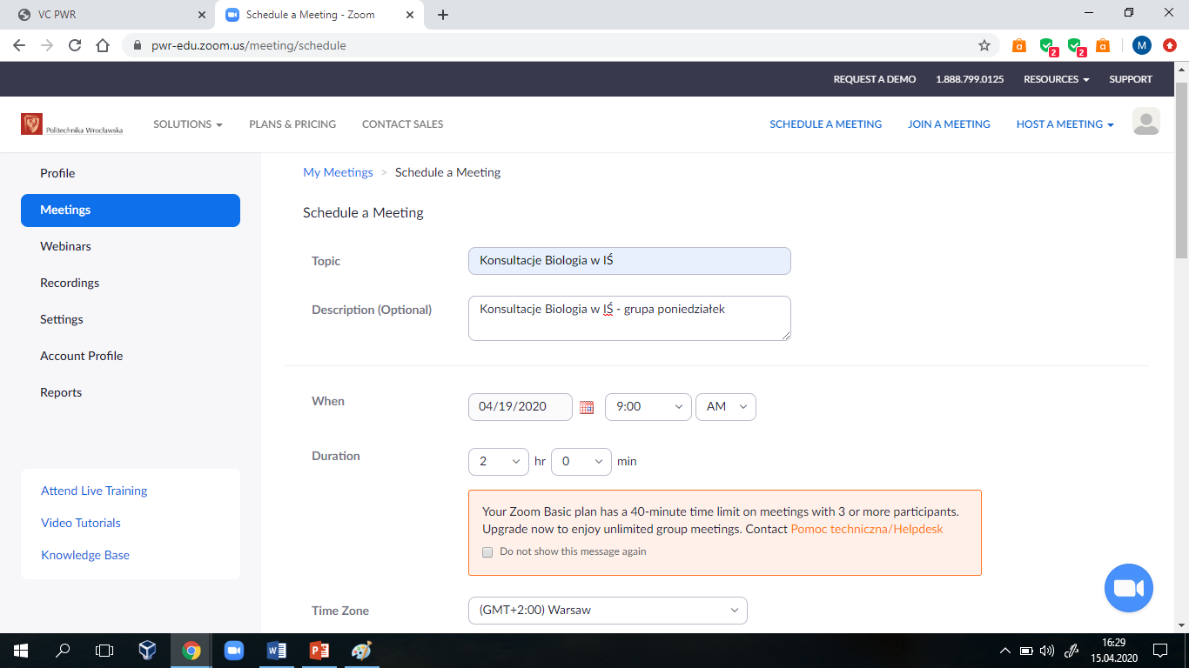
3. Uzupełnić szczegóły spotkania
Wpisać nazwę spotkania
Można robić opis ale nie jest to konieczne
Ustawić godzinę spotkania
Wybrać czas trwania spotkania

Slide 13
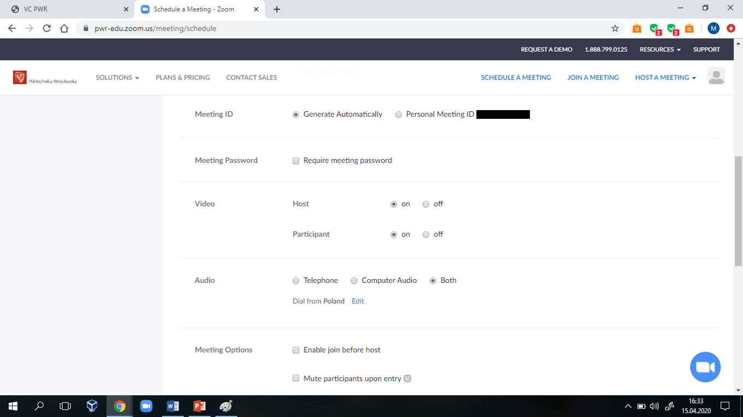
Szczegóły spotkania c.d.
Odznaczyć hasło- jeśli się zapomni, to trzeba podać hasło studentom
Zaznaczyć włączenie kamery u siebie i u studentów

Slide 14
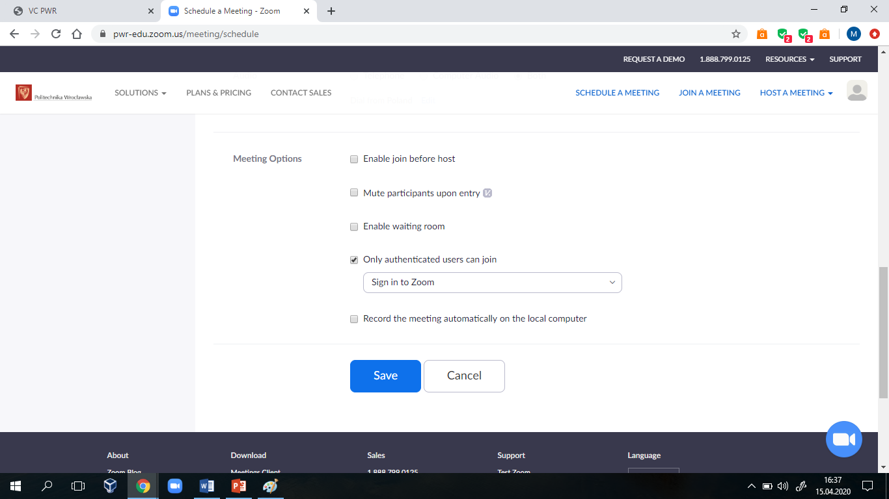
Szczegóły spotkania c.d. – po zrobieniu ustawień kliknąć Save- pojawi się informacja podsumowująca spotkanie

Slide 15
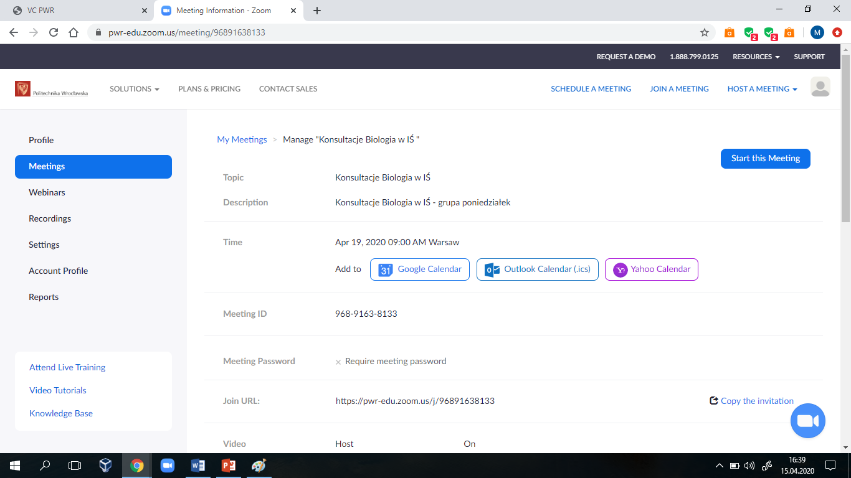
4. Rozpoczęcie wideokonferenji- wysłać studentom link do spotkania i wybrać start this meeting
Trzeba wysłać linka dla
studentów

